Slide 1

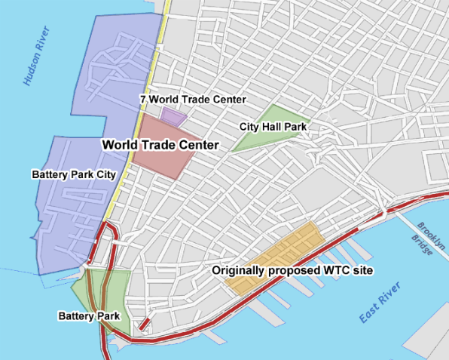
TWINS’ Story
Construction
Les faits
Enquêtes
Conséquences
Forum
Construction
Cependant le projet devait obtenir le soutien des États de New York et du New Jersey pour être officiellement lancé, étant donné leur rôle dans la Port Authority. Le gouverneur du New Jersey Robert B. Meyner
critiqua ce projet de 335 millions de dollars
dans la mesure où il allait accroître la
puissance de New York au détriment du
New Jersey². À la fin de 1961,
les négociations atteignirent une impasse.
Un élément nouveau permit néanmoins de
modifier la situation. En effet la compagnie
New Jersey's Hudson and Manhattan
Railroad (H&M) était en situation de faillite. Son nombre d'usagers était passé de 113 millions en 1927 à 26 millions en 1958, à la suite de l'ouverture de nouveaux tunnels et ponts au trafic automobile sur l'Hudson. En décembre 1961, Tobin rencontra le nouveau gouverneur du New Jersey, Richard J. Hughes, et lui proposa de déplacer le projet

